Slide 1
Rizika v kyberprostoru

Slide 2
Představení
Kpt. Ing. Mgr. Tomáš Daňhelka
Vrchní komisař
Oddělení kybernetické kriminality
Krajské ředitelství policie Středočeského kraje
Výzkumná činnost ve spolupráci s KPBI.cz
Přednášky ve školách
Prezentace na konferencích o kyberkriminalitě

Slide 3
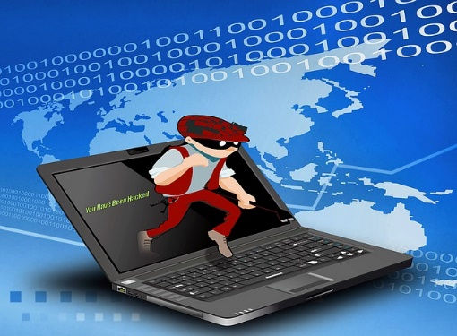
Kyberkriminalita
Podvodná jednání
Phishing, podvodné e-shopy, podvodné inzeráty, atd.
Hacking
Neoprávněné přístupy, DoS, DDoS, Ransomware
Mravnostní trestné činy
Ohrožování výchovy dítěte, Výroba a jiné nakládání s dětskou pornografií, Šíření pornografie,
Trestné činy proti autorskému právu
Násilné projevy a hate crime
Vydírání, Nebezpečné vyhrožování, Podněcování k nenávisti, atd.

Slide 4
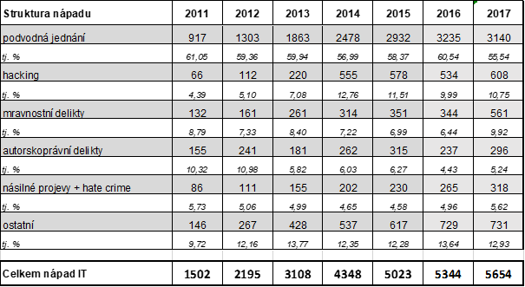
Nápad kyberkriminality
Zdroj: https://www.policie.cz/clanek/kyberkriminalita.aspx

Slide 5
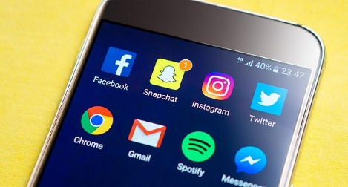
Internet
Síť propojující počítače na celém světě
Další virtuální svět – kyberprostor
Co vše je počítač?
Víte kdo sedí na druhé straně?

Slide 6
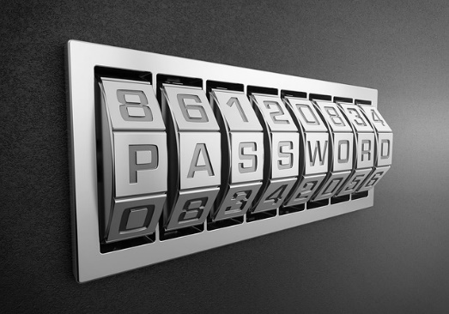
Jaké mít heslo
Nejčastější heslo je: 123456
Alespoň 8 znaků, Velká a malá písmena, čísla, další znaky: @/*-+
Různá hesla do různých služeb
Dvoufázové ověření
Přihlášení do aplikace XY heslo:
626327
Notes:
Pustit video hesla z KPBI

Slide 7
Pozor na podvody
Nejčastější kyberkriminalita
Nevíte s kým komunikujete
Nepřeposílejte žádné kódy
Neplaťte nic předem
Doručená zpráva:
M-platba 1000,- Kč
Kód pro potvrzení: 4178

Slide 8
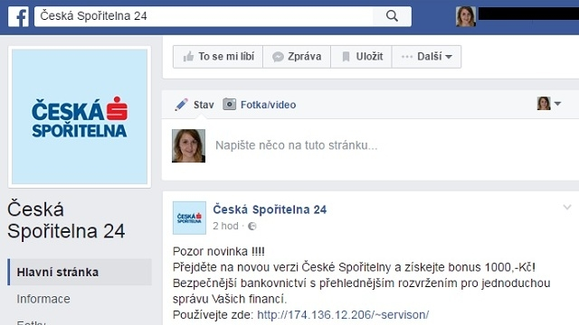
Phishingové útoky
Útoky prostřednictvím internetu, které mají za úkol vylákat z oběti informace
Zdroj, www.csas.cz

Slide 9
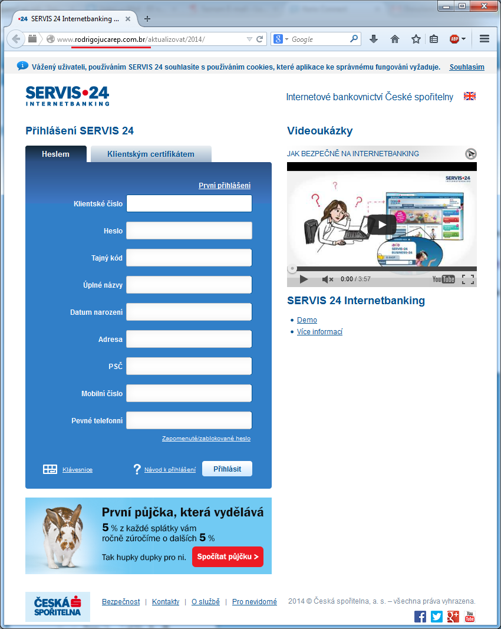
Phishingové útoky

Slide 10
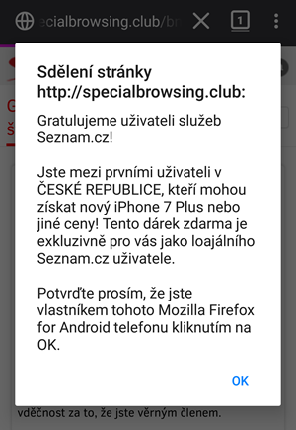
Fiktivní soutěže
Šíření především na sociálních sítích nebo v reklamních bannerech
„Klikni a vyhraj iPhone“
„Hlasuj pro nejlepší fotografii“
Soutěže v prohlížečích
Zdroj www.seznam.cz

Slide 11
Jak předejít podvodům?
Prověřujte si všechny informace
Neotvírejte podezřelé odkazy, přílohy
Kontrolujte vždy adresu v prohlížeči
Používejte dvoufázové ověření
Nic neplaťte předem

Slide 12
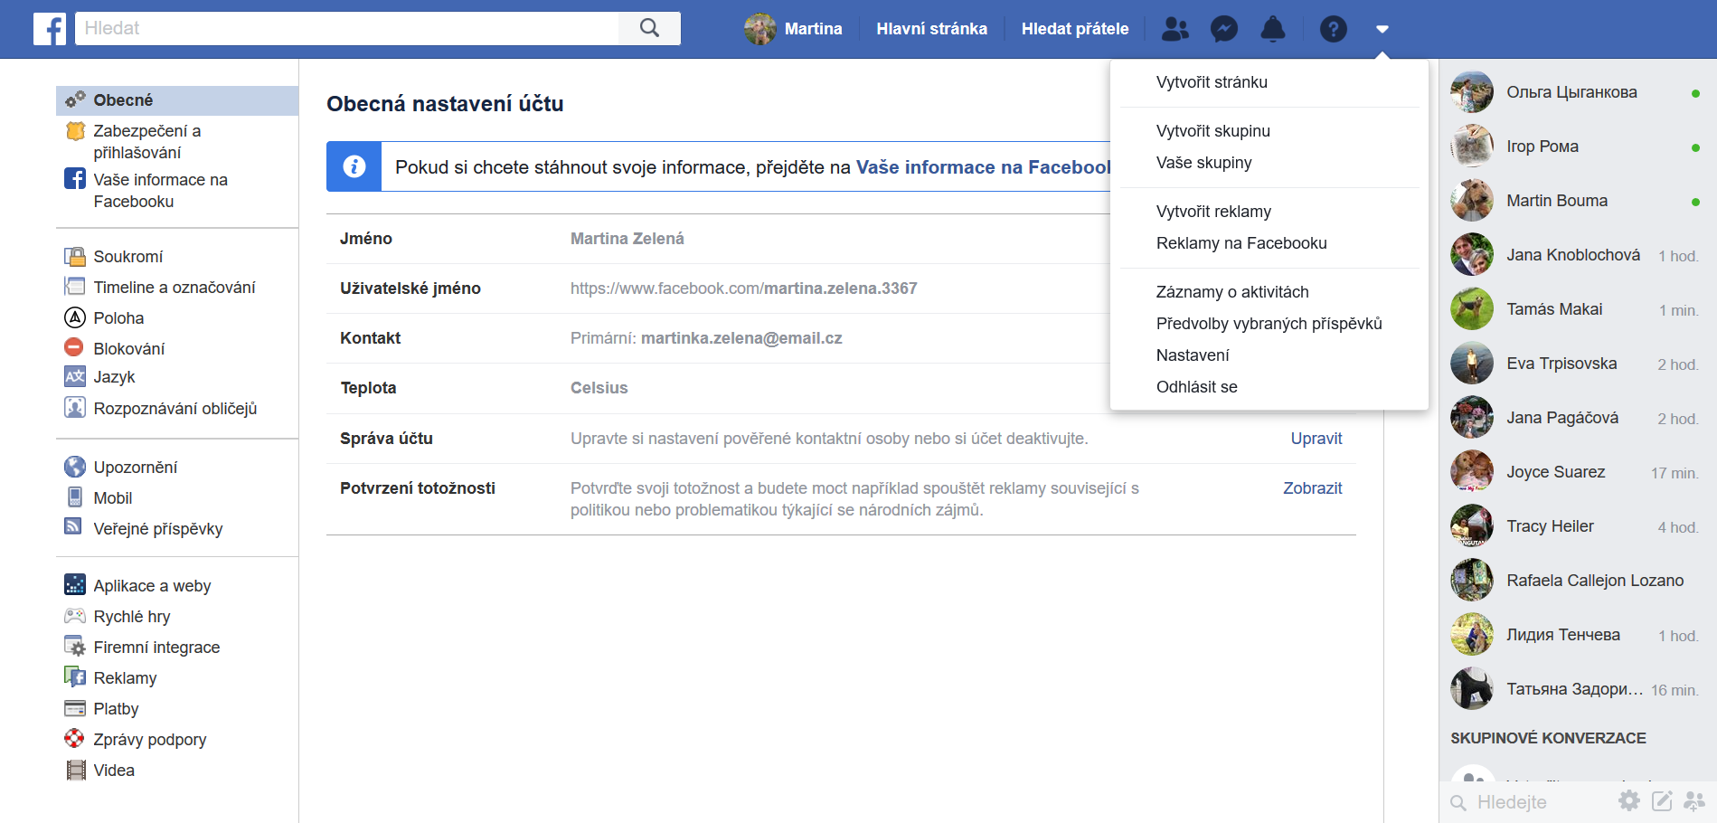
Sociální sítě

Slide 13
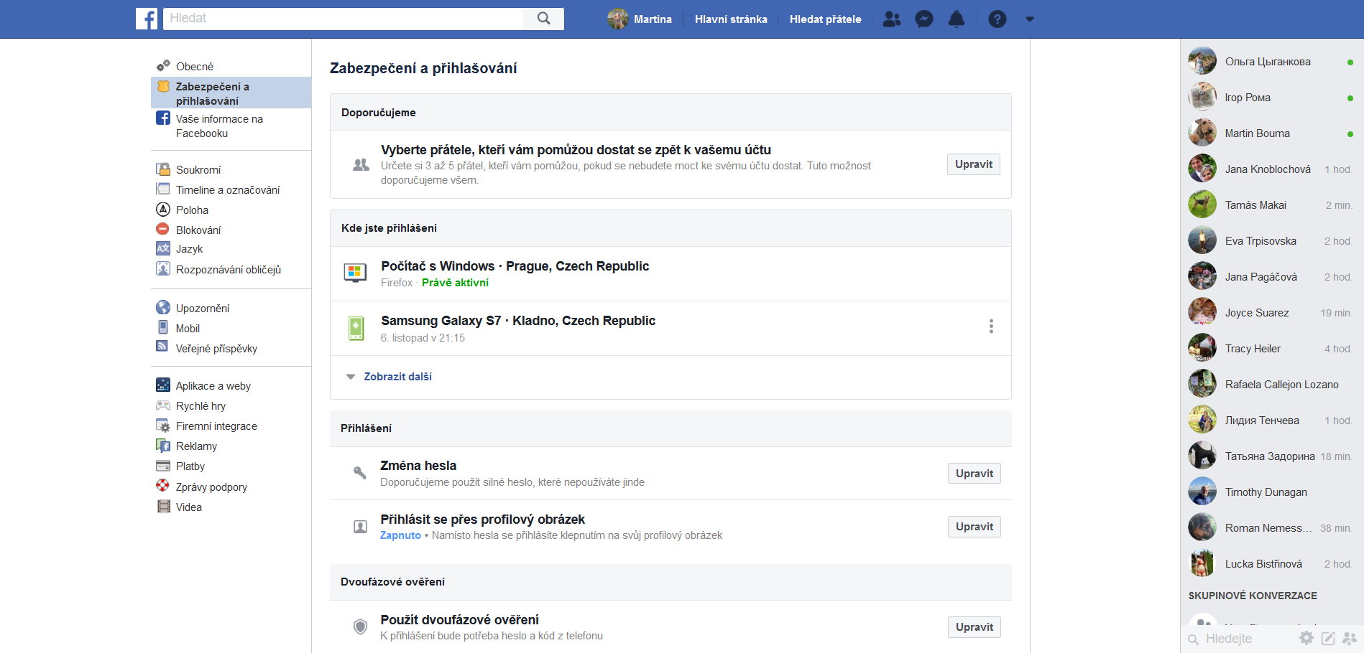
Sociální sítě

Slide 14
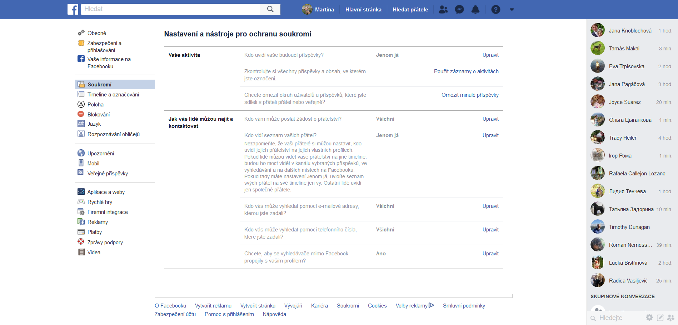
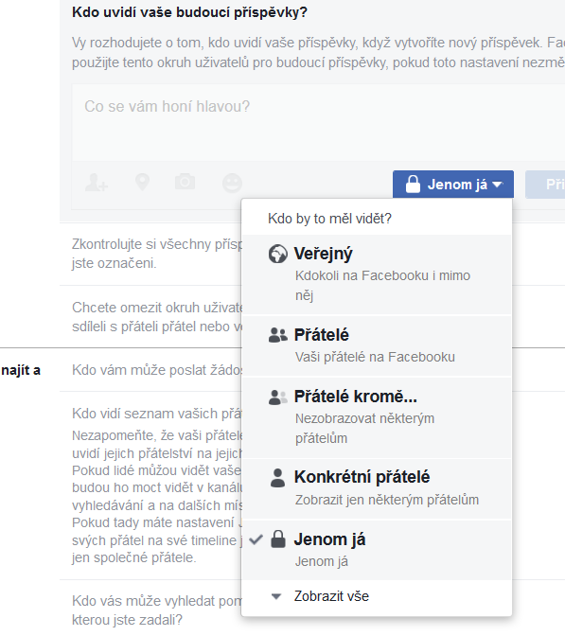
Sociální sítě

Slide 15
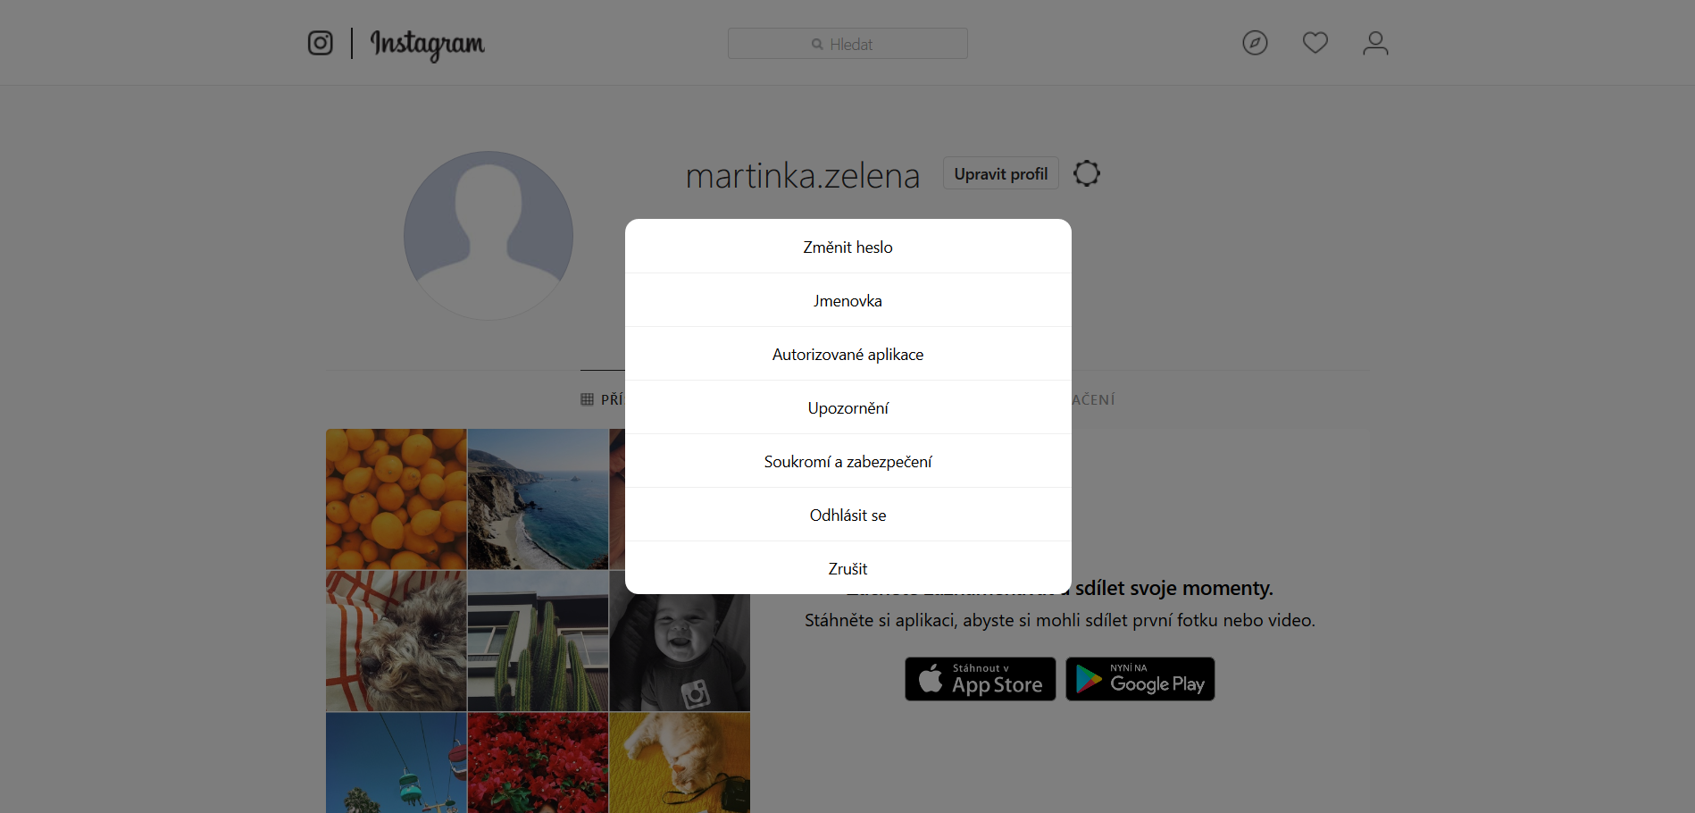
Sociální sítě

Slide 16
Sociální sítě a děti
Zakázané ovoce chutná nejlépe - nezakazovat
Společně si projděte nastavení účtů
Nechte se od dětí „poučit“
Mějte děti v přátelích
Když má dítě problém, nesmí se bát s ním přijít

Slide 17
Zveřejňování fotografií
Vše co nahrajete na internet tam zůstane
Každou informaci může druhá strana poslat dál
Pozor na své fotografie a fotografie dětí
Víte, co sdílíte veřejně?
https://www.youtube.com/watch?v=afHuT_FUw2U

Slide 18
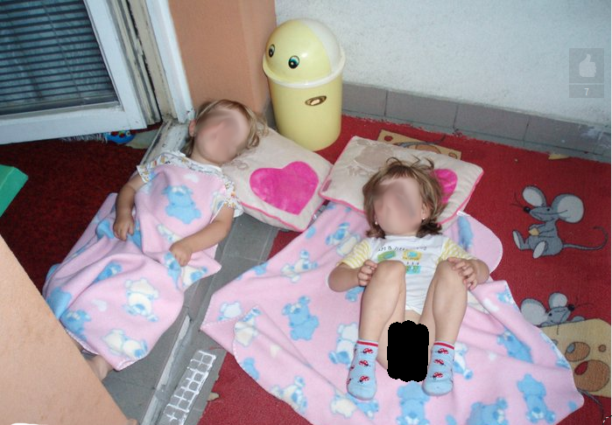
Zveřejňování fotografií
Projekt „Naháči a prdeláči“ od Kateřiny Vokrouhlíkové z cz.nic
Vybrané fotografie z rajce.cz prezentované v projektu, zdroj blog.nic.cz

Slide 19
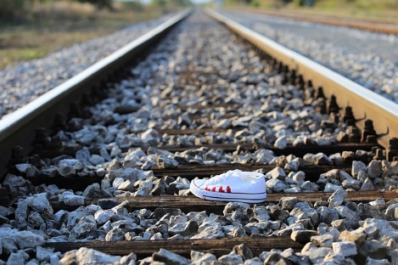
Kyberšikana
Psychické týrání přes internet
Může být i jednorázové
Nezveřejňujte osobní informace
Video „Na hory“ na stream.cz
Těžké případy vedou i k sebevraždě Megan Meier (13 let, 2006)

Slide 20
Oznámení kyberkriminality
Oznámit i pouhá podezření
Neotálet s oznámením – stopy se rychle ztrácejí
Nestyďte se, poškozených je více
Místní příslušnost, příp. specialisté
Linka 158

Slide 21
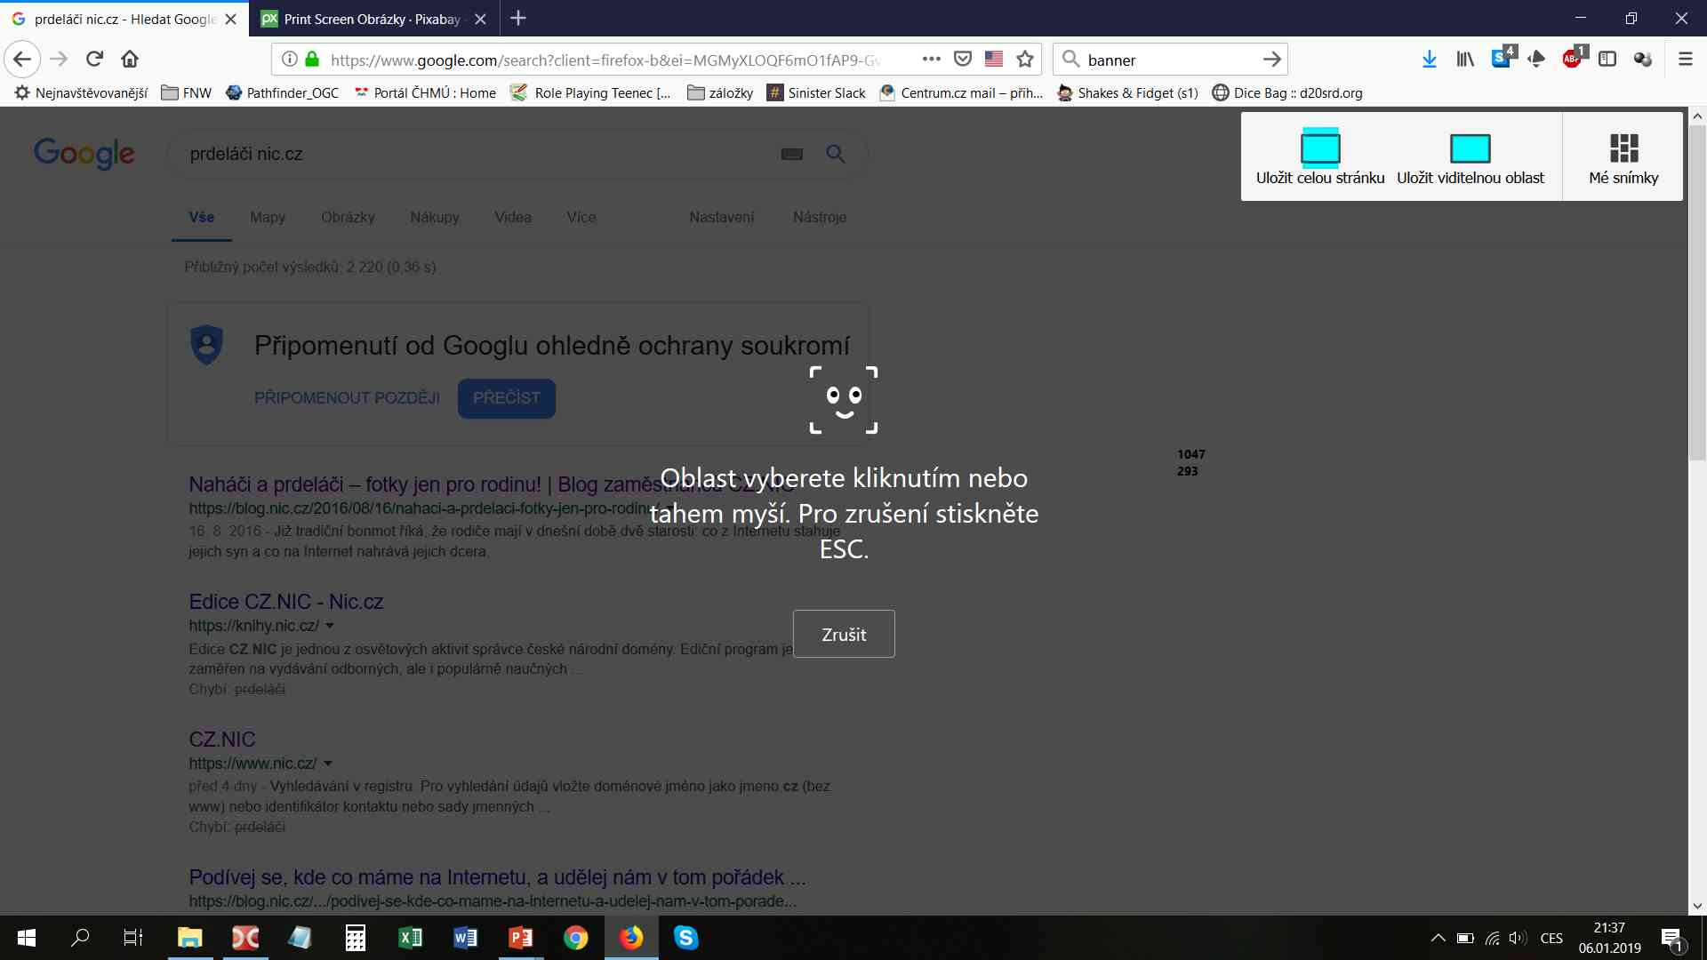
Co lze poskytnout policii?
Komunikace se může ztratit, zprávy může druhá strana smazat
Je potřeba co nejvíce zadokumentovat průběh
Printscreeny, Nafocení obrazovky
Uložení webových stránek, emailů atd.

Slide 22
Kdy policie nemůže konat?
Policie koná dle zákona
Malé pravomoci vůči zahraničním serverům - v USA hlavní důraz na svobodu slova
Malé pravomoci při „neetickém jednání“
Přístup k informacím na povolení státního zástupce nebo soudu

Slide 23
Další orgány, které pomáhají
Linky bezpečí
Nahlášení závadového obsahu, komunikace
www.stoponline.cz (nic.cz)
www.pomoconline.cz (saferinternet.cz)

Slide 24
Desatero bezpečného internetu
Nedávej nikomu adresu ani telefon. Nevíš, kdo se skrývá za monitorem na druhé straně.
Neposílej nikomu, koho neznáš, svou fotografii a už vůbec ne intimní. Svou intimní fotku neposílej ani kamarádovi nebo kamarádce - nikdy nevíš, co s ní může někdy udělat.
Udržuj hesla (k e-mailu i jiné) v tajnosti, nesděluj je ani blízkému kamarádovi.
Nikdy neodpovídej na neslušné, hrubé nebo vulgární maily a vzkazy. Ignoruj je.

Slide 25
Desatero bezpečného internetu
Nedomlouvej si schůzku přes internet, aniž bys o tom řekl někomu jinému.
Pokud narazíš na obrázek, video nebo e-mail, který tě šokuje, opusť webovou stránku.
Svěř se dospělému, pokud tě stránky nebo něčí vzkazy uvedou do rozpaků, nebo tě dokonce vyděsí.
Nedej šanci virům. Neotevírej přílohu zprávy, která přišla z neznámé adresy.
Nevěř každé informaci, kterou na internetu získáš.
Když se s někým nechceš bavit, nebav se.

Slide 26
Děkuji za pozornost.
kpt. Ing. Mgr. Tomáš Daňhelka
vrchní komisař oddělení kybernetické kriminality
odbor analytiky a kybernetické kriminality
Krajské ředitelství policie Středočeského kraje
Zdroj obrázků: www.pixabay.com, licence CC0 Creative Commons

